Slide 1
Odnawialne źródła energii zmniejszają hurtowy koszt energii elektrycznej
Keith Barnham
Emerytowany Profesor Fizyki
Imperial College London
k.barnham@ic.ac.uk
The Burning Answer:
a User’s Guide to the Solar Revolution
Weidenfeld and Nicholson 2014
www.burninganswers.com
Keith Barnham, Kaspar Knorr, Massimo Mazzer, “Recent progress towards all-renewable electricity supplies” Nature Materials, 15 (2), pp. 115-116, (2016)

Slide 2
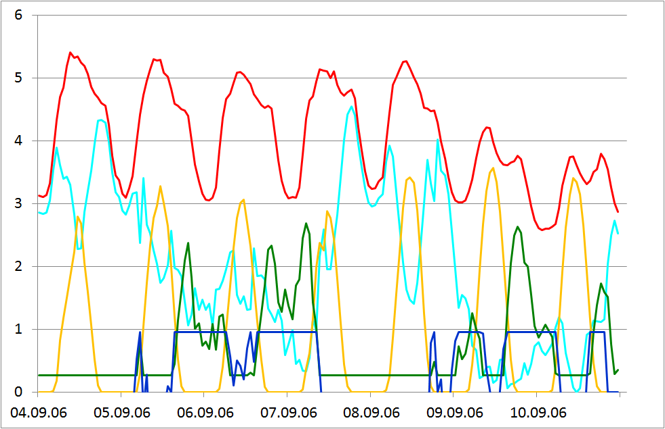
KKW: wspólna elektrownia
Kombikraftwerk projekt wszystko ze źródeł odnawialnych rozpoczął się w 2006 roku
W 2006 odnawialne źródła energii( PV, elektrownie wiatrowe, biogaz) dostarczyły 1 / 10.000 rzeczywistego zapotrzebowania na energię elektryczną w Niemczech
PV i wiatr mogą dostarczyć
78% zapotrzebowania
na energię elektryczną
w Niemczech
Wymagana rezerwa mocy z biogazy
tylko 17%
Niezbedne było tylko 5% z akumulatorów
KKW wyznacza cele wszystkim
odnawialnym
źródłom energii w Niemczech -
Dostosowanie w UK (jutro)

Slide 3
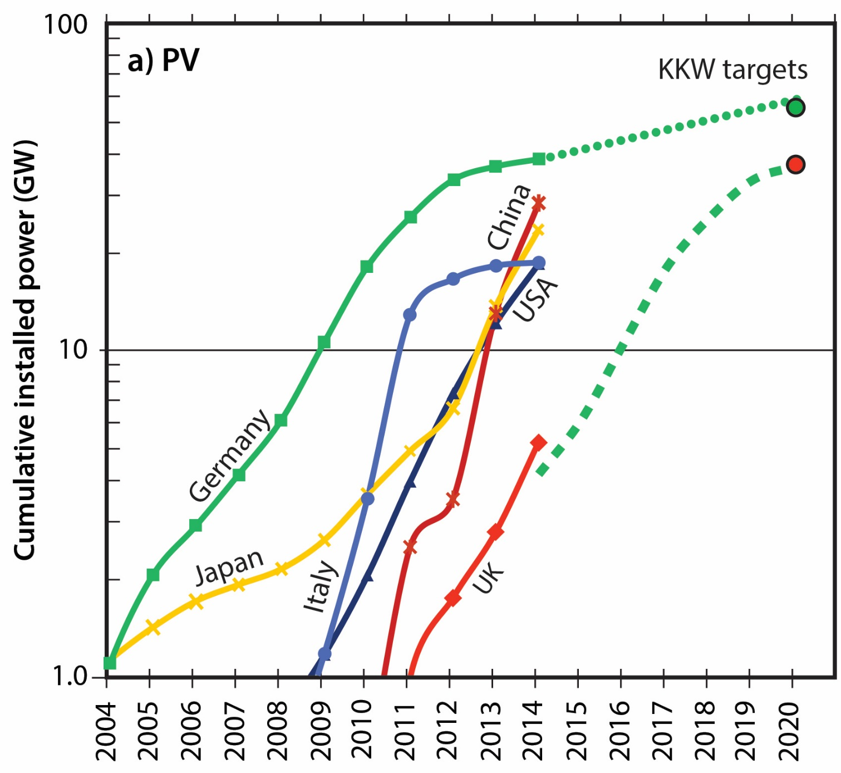
Wykładniczy wzrost energii PV
Germany
2025
EDF?
K.Barnham, K.Knorr, M.Mazzer, Nature Materials, Feb. 2016

Slide 4
Energetyka wiatrowa na lądzie Niemcy, Włochy i UK
2025
EDF?
Niemcy osiągną cel KKW do 2020 roku. UK bez cięć do 2022 roku.
Potrzeba lokalnej własności/dofinansowania( jak u pioniera Danii).

Slide 5
Przybrzeżna elektryka wiatrowa Niemcy i UK
2025
EDF?
Mimo niesprzyjających warunków środowiska, przybrzeżne elektrownie wiatrowe, wytwarzają więcej energii, podobnie jak PV

Slide 6
Wykładniczy wzrost rynku prowadzi do spadku cen hurtowych
Good Energy pokazuje spadek w UK w 2014 spowodowany tańszą
energią odnawialną

Slide 7
Możliwe efekty cięć dotacji w UK

Slide 8
Hurtowe ceny energii 2025
+ Hurtowe ceny energii w Niemczech 2012 - 2015

Slide 9
Podsumowanie
Cele odnawialnych źródeł energii w Niemczech do 2020
Bez cięć w UK możliwe do osiągnięcia do 2022
Spadek hurtowych kosztów energii elektrycznej w UK I Niemczech, jako część rozwoju energii odnawialnej
Cięcia PV i naziemnych elektrowni wiatrowy – na rzecz drogich, wysokogazowych i jądrowych
“Pesymistyczne” założenia do 2025 dla odnawialnej energii – “ciężko pracujący podatnicy”sfinansują 7p z 9p jądrowych kosztów każdej kWh

